Slide 1
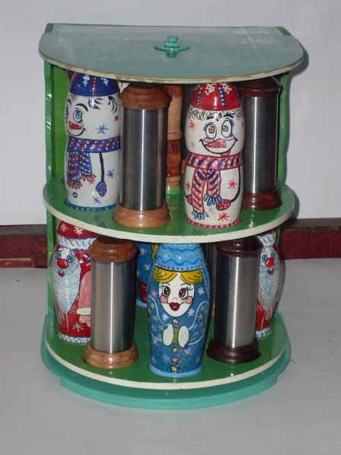
Муниципальное бюджетное общеобразовательное учреждение «Средняя общеобразовательная школа №13» г.Новокузнецк Творческий проект по технологии «Полка – вертушка для специй»
Работу выполнил:
ученик 9 класса «А»,
МБОУ СОШ №13
Александров Никита
Руководитель проекта:
Караваев Н.А.
учитель технологии
МБОУ СОШ №13

Slide 2
Первоначальные изделия.
Изделие изготовлено в 5 классе.
Подставка под разные предметы (кухня).

Slide 3
Изделие сделано в 6 классе (береза).
Набор кухонной утвари.

Slide 4
Проектная работа подставки,
выполненная в 7 классе.

Slide 5
Окончательный вариант подставки для специй. Начало изготовления 8 класс, окончание - 9 класс.

Slide 6
Цели и задачи
Цель: изготовить полку для специй.
Задачи:
найти и изучить литературу по данной теме;
выбрать подходящий образец полки;
определить количество необходимого материала;
приобрести нужный материал;
изготовить изделие.

Slide 7
1.Разработка конструкторско-технологической документации
1) выполнение эскизов деталей;
2) составление технологических карт.
2.Подбор, подготовка нужных материалов.

Slide 8
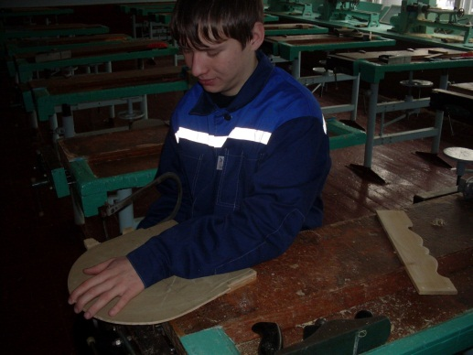
3.Изготовление корпуса полки.
А)выпиливание лобзиком фасонной боковины.
Б)выпиливание лобзиком верхней и нижней панели.

Slide 9
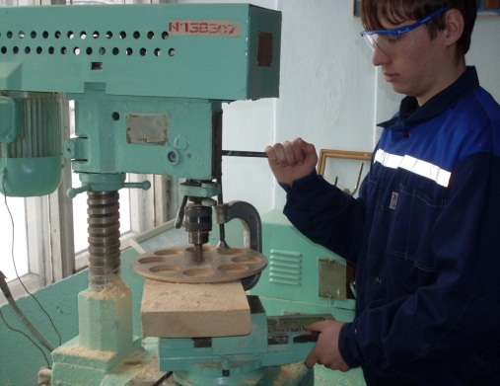
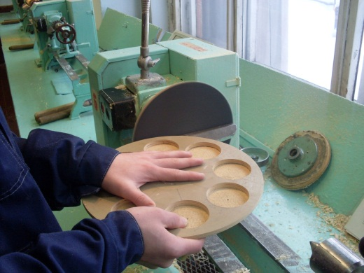
4.Изготовление дисков и фасонных осей.
А)Разметка отверстий для баночек на диске циркулем;
Б)сверление;
В)шлифование.

Slide 10
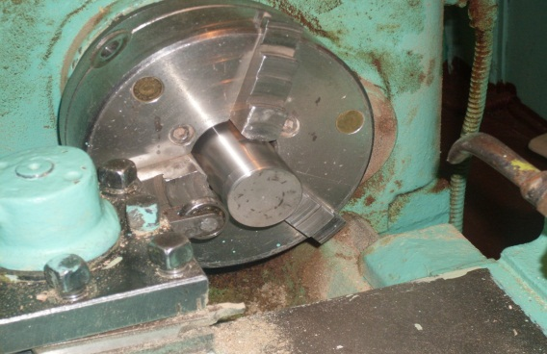
5.Изготовление стакана и донца
А)вытачивание стакана из титановой трубы;
Б) завальцевка дна стакана с помощью ролика.

Slide 11
6.Изготовление основания и крышки стакана (древесина).
Вытачивание декоративного основания и крышки стаканов.

Slide 12
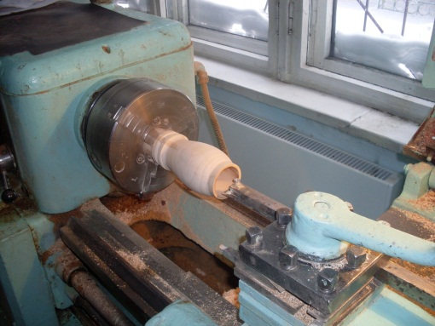
7.Изготовление декоративного корпуса стакана
А)точение заготовки цилиндрической формы;
Б) растачивание внутреннего отверстия декоративного корпуса для стаканов.

Slide 13
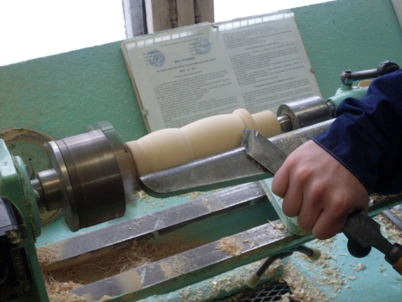
В) вытачивание декоративного корпуса для стаканов.

Slide 14
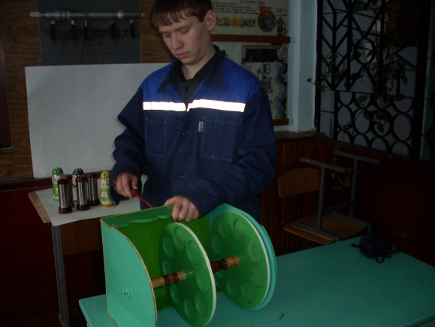
8.Сборка полки
Сборка Подставки «Вертушки» для специй.

Slide 15
Окончательный вид подставки
Полка-вертушка сочетает в себе компактность, функциональность, простоту в изготовлении.

Slide 16
Экологическое обоснование
При изготовлении полочки для специй использовались экологически чистые и безопасные материалы и технологии. Основные материалы при выполнении работы использовались пиломатериалы и древесные материалы. При изготовлении изделия не наносится вред экологии.

Slide 17
Себестоимость изделия
Стоимость изделия=2661 руб 60 коп.
Данная сумма не превышает стоимость аналогичных изделий на рынке, что говорит о целесообразности её производства.

Slide 18
Реклама
Стильный набор под специи, выбранный с любовью, это всегда прекрасный подарок, который украсит кухню, как начинающего, так и опытного повара, позволит иметь под рукой самые необходимые традиционные или экзотические специи.

Slide 19
Спасибо за внимание
Работу выполнил:
ученик 9 класса «А»,
МБОУ СОШ №13
Александров Никита
Руководитель проекта:
Караваев Н.А.
учитель технологии
МБОУ СОШ №13

